Slide 1
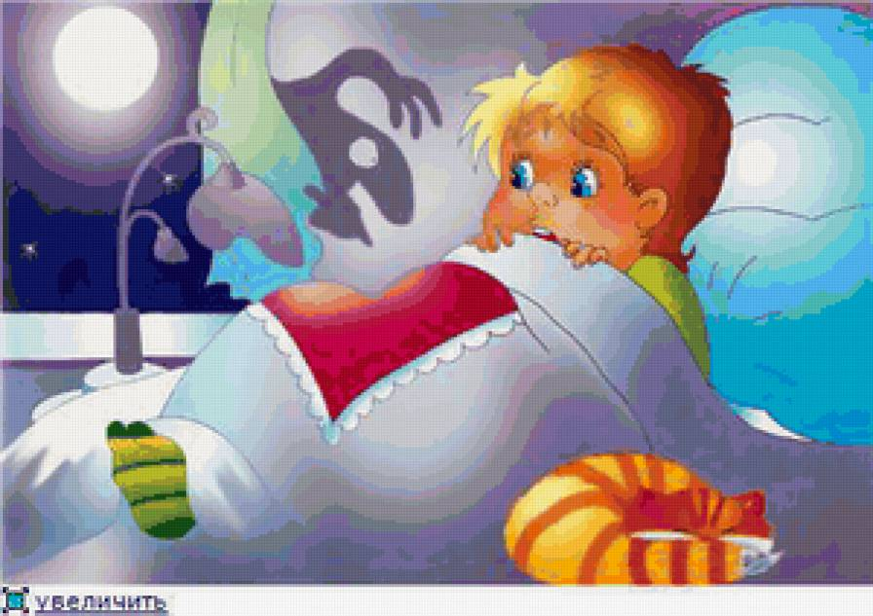
Гештальт – подход и творческие методы в коррекции эмоциональной сферы у детей дошкольного возраста.
МБДОУ «Детский сад комбинированного вида №123» г. Курска
Мастер
класс
Педагог – психолог
Жирова С.Г.

Slide 2
Гештальт
Гештальт - направление психотерапии. "Gestalt" -в переводе с немецкого - фигура, образ, целостность.
Нарушение целостности считаются любые несоответствия, например, между чувствами и действиями человека.
Например, любой портрет состоит из одинакового набора элементов, но все эти наборы отличаются. Портрет - гештальт.
Или определенным образом собранные звуки образуют мелодию. Мелодия - это не просто сумма звуков, у нее есть своя узнаваемость. Мелодия - гештальт.

Slide 3
Гештальт - подход
В русле гештальт – подхода можно работать с проблемами страха, помогая ребенку принять свои чувства, актуализировать и осознать свои потребности, творчески переработать конфликт и увидеть различные пути его решения.

Slide 4
Психокоррекционная работа
направлена на работу с различными страхами, возникающими у дошкольников, в том числе, со страхом темноты.
В работе со страхами используются техники гештальт-терапии, а так же разные методические средства: игровая терапия, арт - терапия, песочная терапия и психогимнастика.
Психокоррекционная работа с детьми-дошкольниками включает в себя работу с телом, эмоциональной сферой и образом себя “До” и “После”.
Эффективным является проживание чувств и эмоций, переживаний, которые не были выражены и завершены в прошлом.
В творчестве ребенок приобретает спонтанность, выражает в идеях, действиях, чувствах себя, используя все свои ресурсы: зрение, слух, осязание и обоняние, мимику и жесты, воображение и интеллект.
Комплексное использование творческих методов позволяет в ряде случаев достаточно эффективно корректировать страхи у детей дошкольного возраста. А так же улучшать эмоциональное самочувствие ребенка, его поведение и взаимоотношения с окружающими.

Slide 5
Цель занятий: коррекция чувства страха и снижение тревоги у детей.
Задачи:
психологическая поддержка детей, имеющих эмоциональные проблемы, различные страхи;
помощь в проживании чувств и эмоций;
сохранение психологического здоровья дошкольников;
формирование адекватных способов реагирования, творческого решения стрессовых ситуаций.

Slide 6
Критерии эффективности:
Снижение тревожности.
Повышение уверенности в себе.
Достижения ребенка.

Slide 7
Занятия проводятся в три этапа:
“Шкалирование эмоции”:
Страх:
Волнение – Возбуждение– Испуг – Боязнь– Ужас – Паника
1 этап
Беседа о страхе.
Предложить детям вспомнить свой страх,
отследить, в какой части тела больше всего страха. Можно подкрепить высказывания пословицами и поговорками, точно отражающими место локализации страха в теле.
- Как можно понять, что нам страшно?
- Где в теле прячется страх?
(Обсуждение ответов детей).
Помогаем осознавать, как мы переживаем страх (телесные проявления, мурашки бегают, сердце колотиться, пальцы холодеют, дрожь, сворачиваемся в клубок и др.)

Slide 8
Пословицы и поговорки
Психолог подтверждает ответы детей пословицами и поговорками, в которых отражен опыт наблюдений за наиболее характерными признаками телесных проявлений страха:
У страха глаза велики.
Душа в пятки ушла.
Побелеть от страха.
От страха ноги подкосились.
- На что похож твой страх?
- Может быть он какой-то формы?
- Какого размера страх?
- А какого цвета твой страх?
- Если бы это был какой-нибудь образ, то какой?
Детям предлагается нарисовать возникший у него образ страха.
Затем идет обсуждение рисунка (Какие испытываешь чувства, когда смотришь на рисунок?)

Slide 9
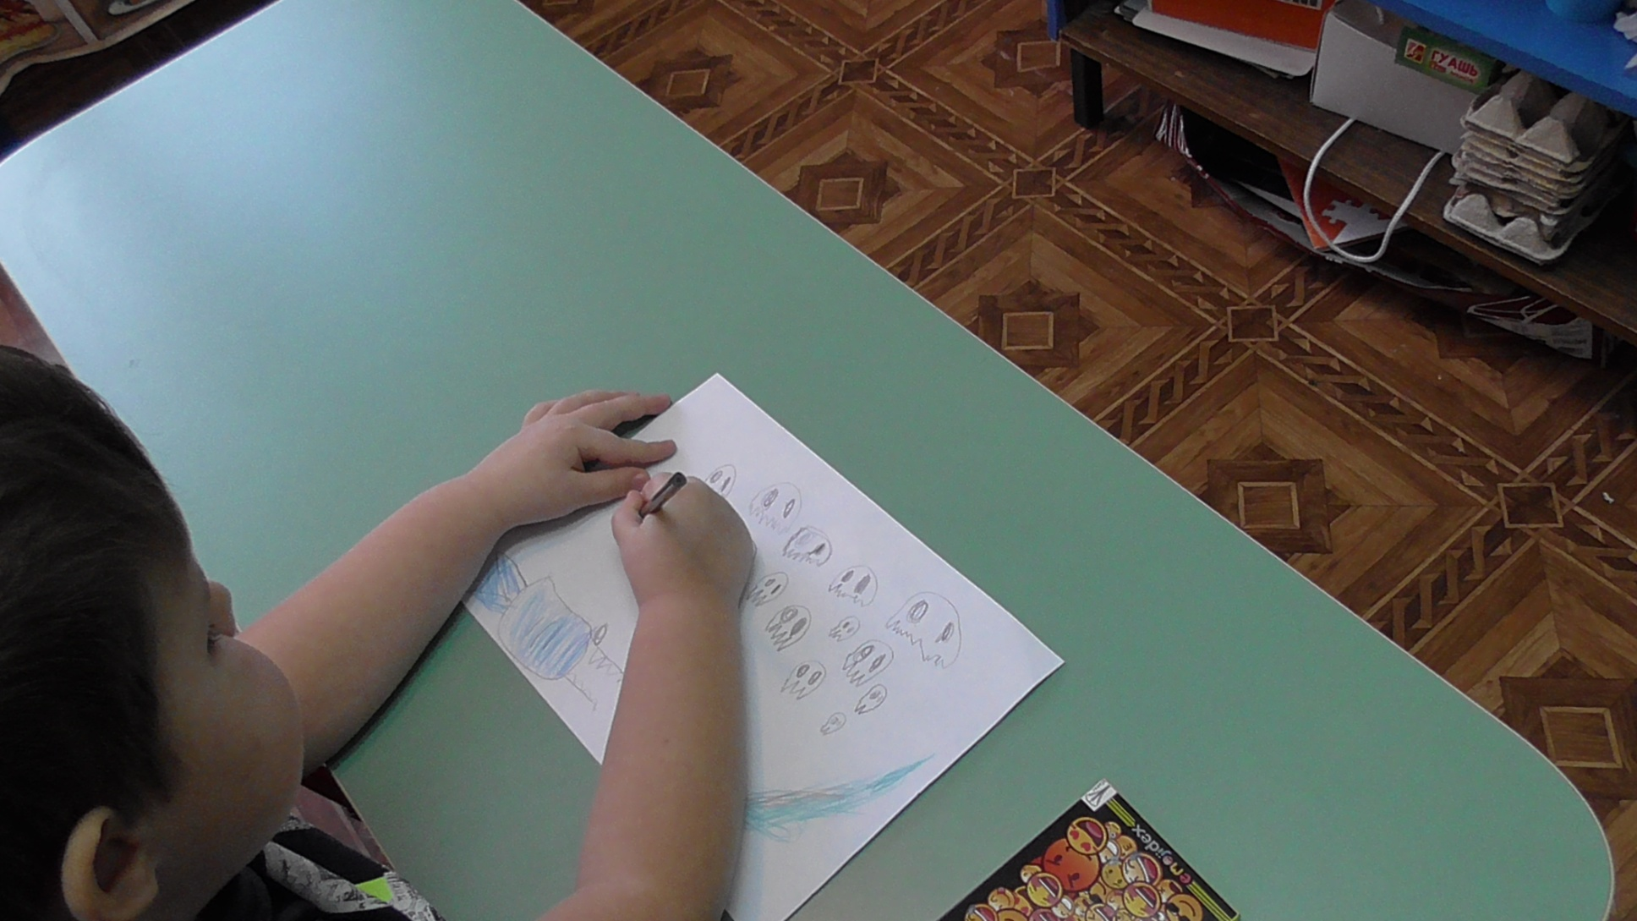
Рисуем страх

Slide 10
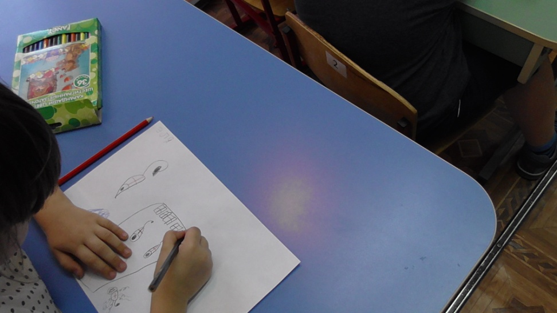
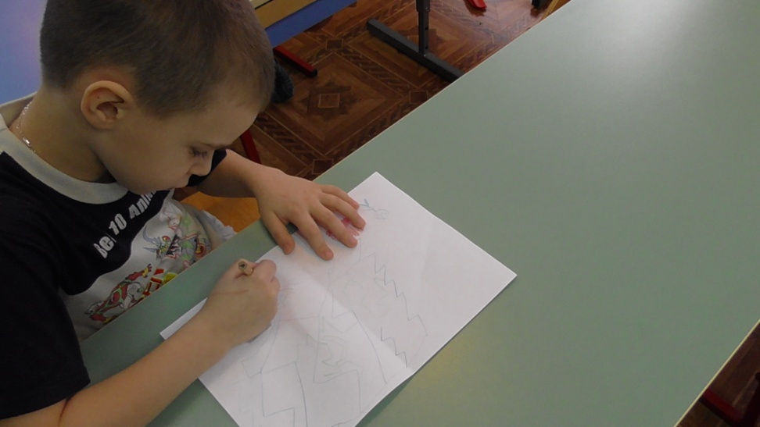
Рисунки разные, а чувство одно на всех…
Страх приведений
Страх молнии

Slide 11
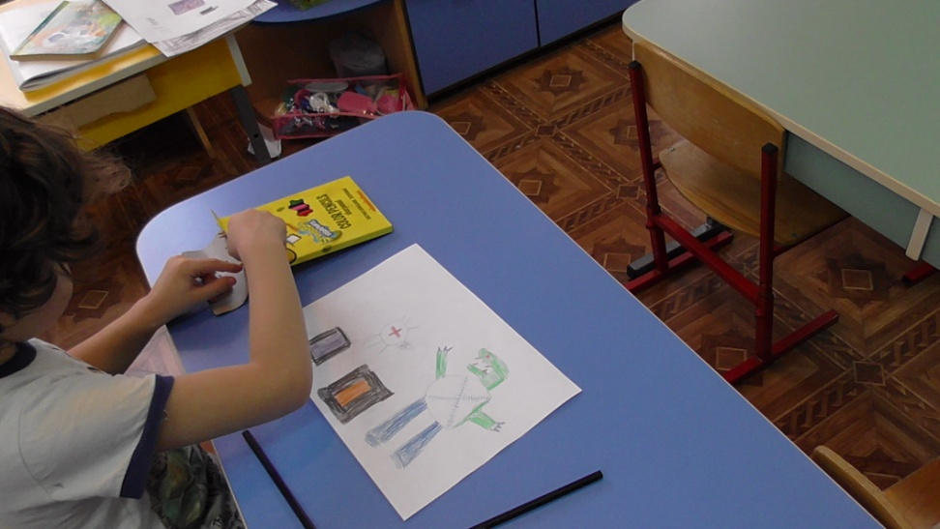
Наш страх…
Страх монстров
Страх темноты

Slide 12
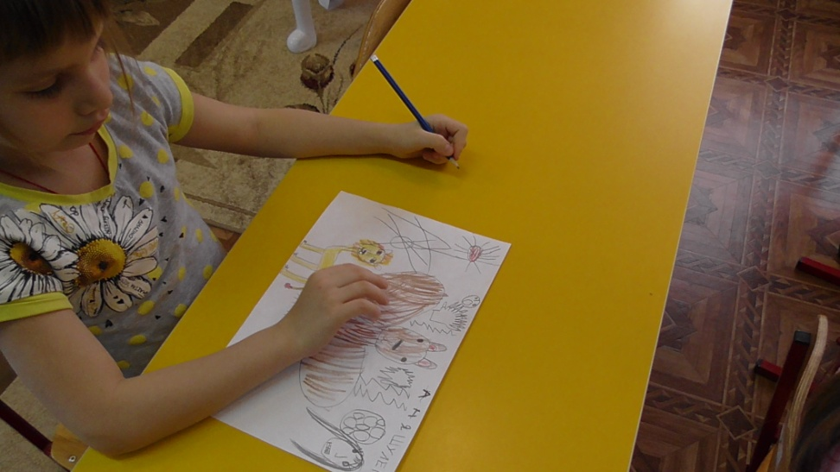
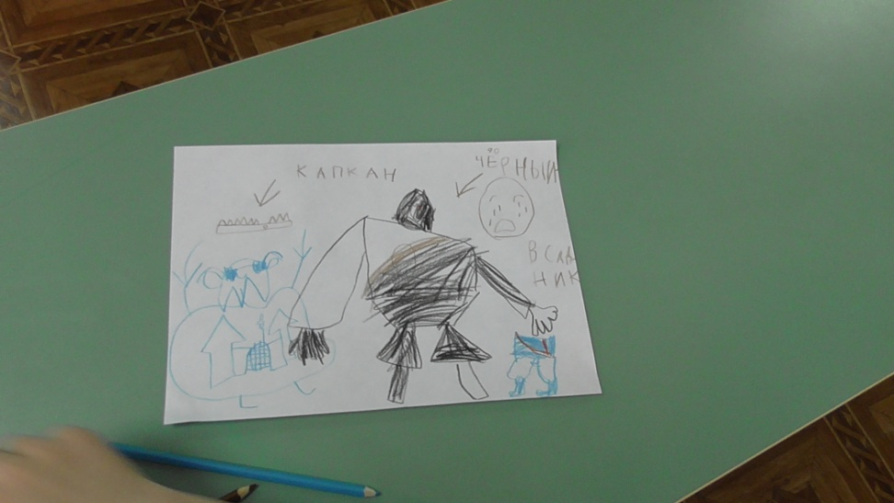
Чудовище – черный всадник
Приведение, которое умеет летать…

Slide 13
Второй этап
Основная идея в том, чтобы предложить ребенку в игровой форме побыть тем, кого боишься.
« Давайте, побудем тем страхом, которого вы нарисовали» (Дети выполняют разные движения)
- Я как темнота. Я как чудовище и т.п.
«Ребята, а как звучат ваши страхи?»
(Дети выполняют движения и издают разные звуки)

Slide 14
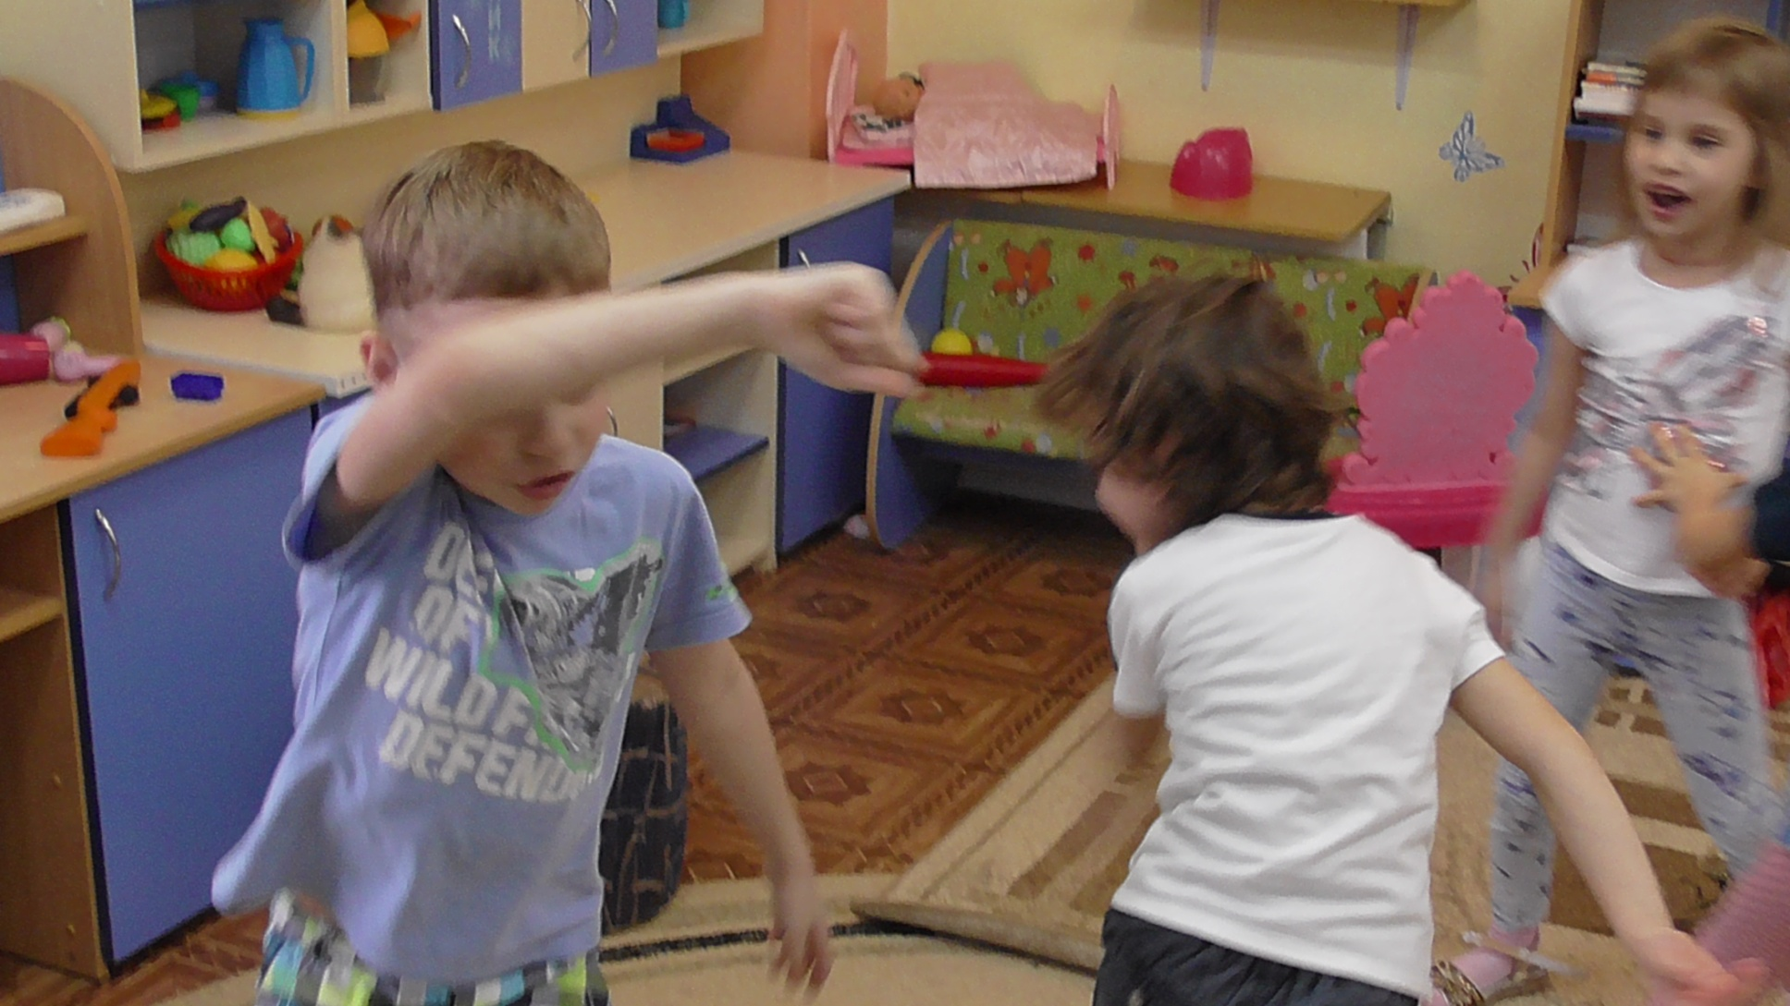
Страхи, которые ожили…

Slide 15
Третий этап
«Маска страха»

Slide 16
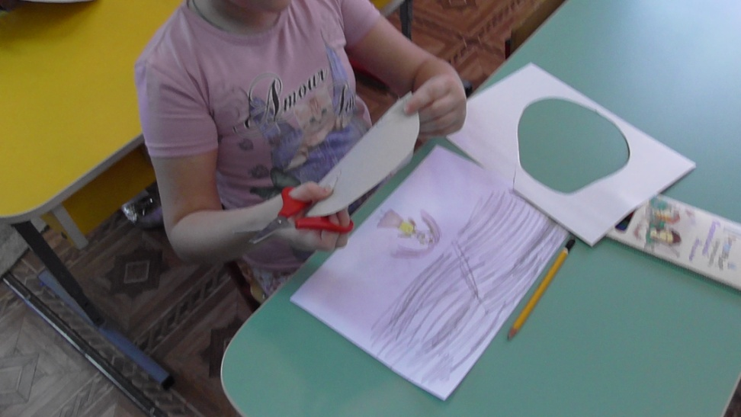
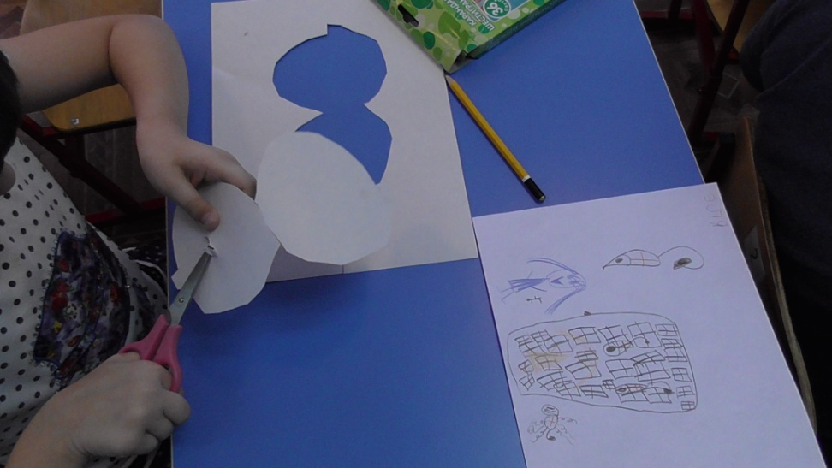
Изготовление маски:
- рисуем маску на картоне;
- вырезаем маску.

Slide 17
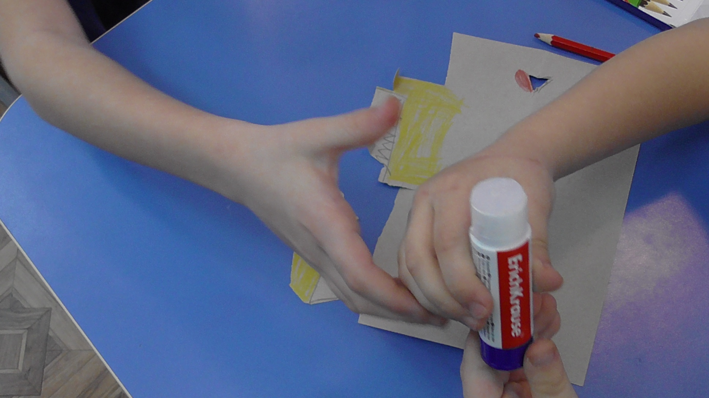
Декорирование маски «Страха»

Slide 18
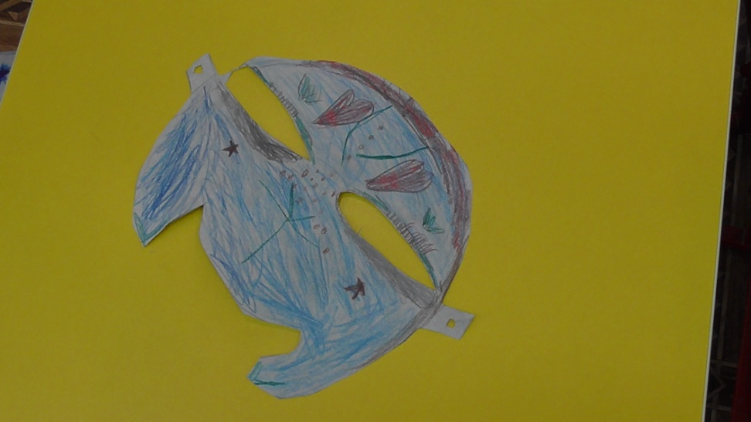
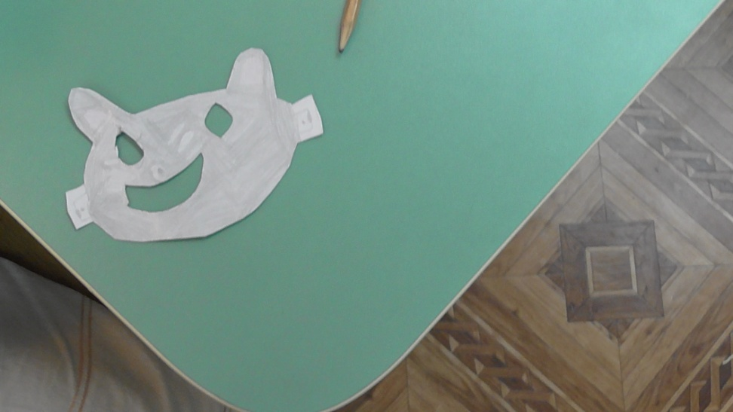
Используем :
- цветные карандаши;
- фломастеры;
- клей;
- пластилин;
- бусинки;
- кусочки бумаги;
- крупы и т.д.

Slide 19
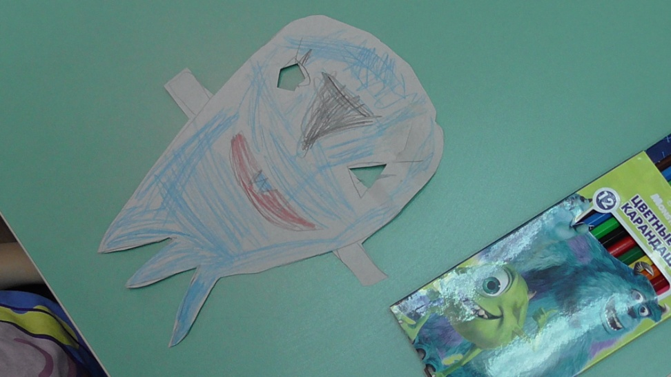
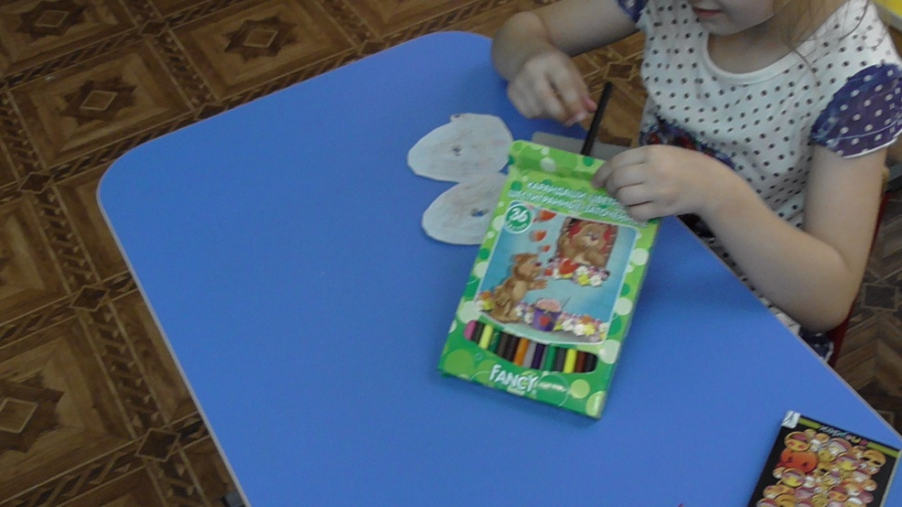
«Вот какой страх получился!»

Slide 20
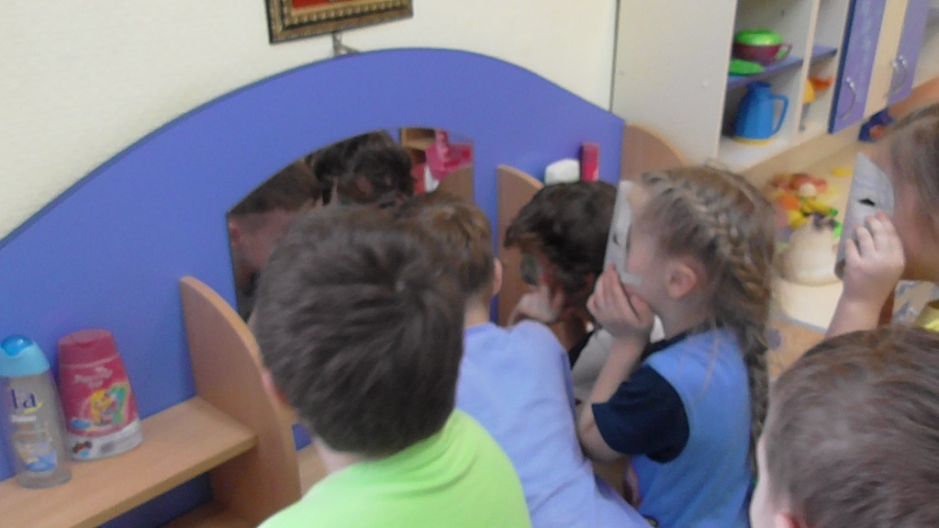
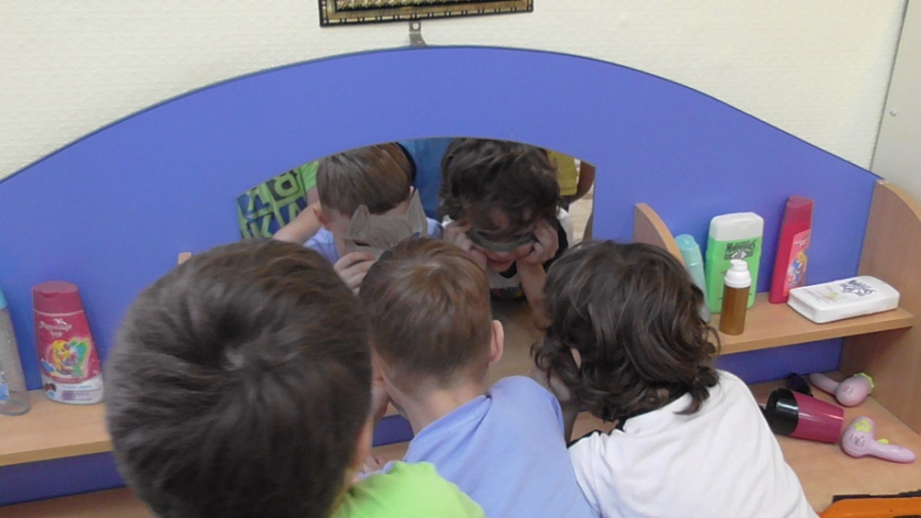
Страх, это ты…
На заключительном этапе предложить детям посмотреть в зеркало в маске. «Ребята, давайте покажем страху какой он!
Ведь он себя никогда не видел»
Дети с восторгом делились впечатлениями друг с другом. Испытывая чувство радости и удивления. «Ух ты, какая у тебя маска?!»
– «Ага, и у тебя!»…

Slide 21
Рефлексия
Сегодня я узнал…
Было интересно…
Было трудно…
Я понял, что…
Теперь я могу…
Я почувствовал, что…
Я научился…
У меня получилось…
Я смог…

Slide 22
Литература
1. Вальдес Одрихола М.С. «Формирование эмоционально- волевой сферы школьников с проблемами в развитии средствами арт-терапии»
2. Кряжева Н.А. «Развитие эмоционального мира детей» Ярославль, 1997.
3. Синицина Е.И. «Умные сказки» серия «Через игру – к совершенству» М. – 1999.
4. Бретт Д. «Жила-была девочка, похожая на тебя…»: Психотерапевтические истории для детей/ Пер.с англ. – М.: Класс, 2008. – 224с.
5. Оклендер В. Окна в мир ребенка: Руководство по детской психотерапии/ Пер. с англ. – М.: «Класс», 2007. – 336с.
6. Петрова Е. Страшные сновидения у детей (что сделать, если ребенку приснился страшный сон) [Электрон. ресурс]. – Режим доступа: http://www.gestalt.sp.ru/noframes/articles/articles_4.htm.
7. Гештальт-терапия с детьми: творчество, контакт, диалог. [Электрон. ресурс]. – Режим доступа: http://www.socioforum.su/viewtopic.php?f=73&t=20190#p562866

